Slide 1
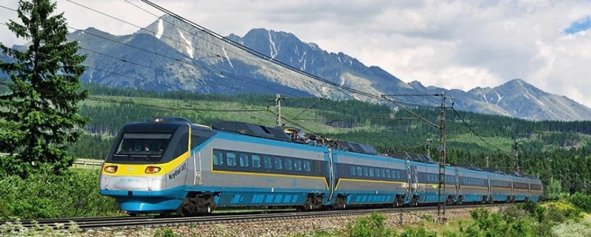
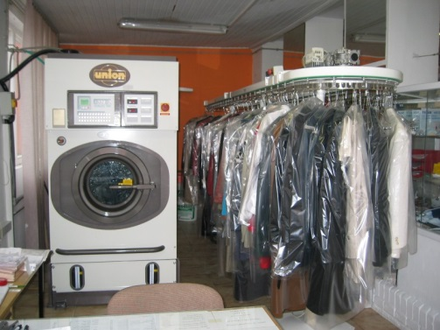
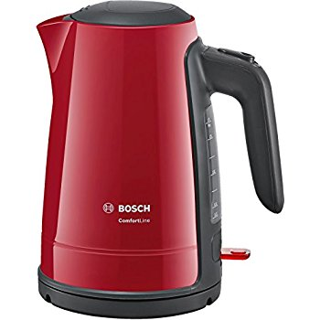
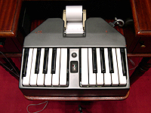
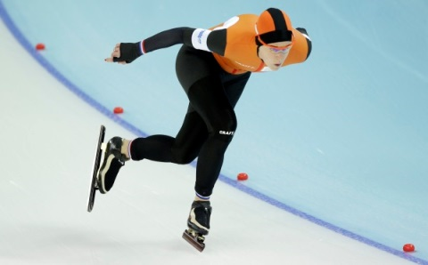
rýchlik
rýchlovlak
rýchly
v rýchliku
s rýchlikom
vyznačujúci sa rýchlosťou
bystrý
okamžitý
expresný
zrýchlil /a/o
rýchlosť
najrýchlejší
rýchločistiareň
rýchlovarná kanvica
expresné, okamžité
rýchle vyčistenie
rýchlovarič
rýchlopis
rýchlokorčuľovanie
stenografia
rýchly zápis
informácií
športová disciplína

Slide 2
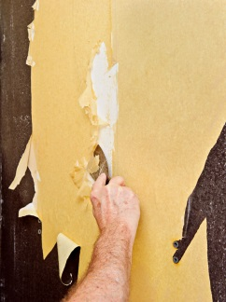
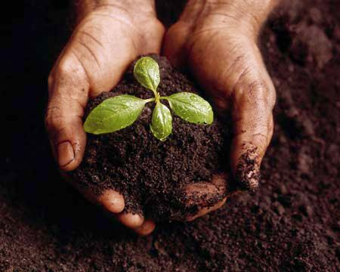
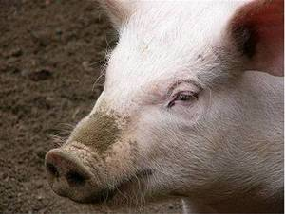
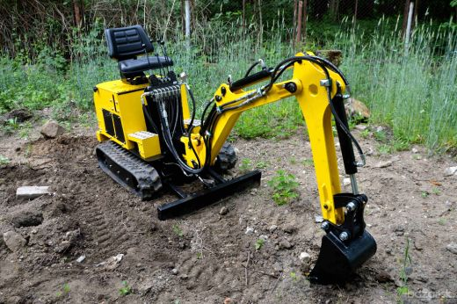
rýpať
niečím ostrým vnikať do steny, nábytku, do zeme
vrážať , drgať do spolužiaka lakťom
vŕtať sa v hline, v nose
prehŕňať, hrabať sa v kufri
rypák
rýpanie
rypáčik
rýpe
rýp
nerýp
stroj na naberanie
a nakladanie zeminy
rýpadlo /-á
pysk zvieraťa
bez rýpadla

Slide 3
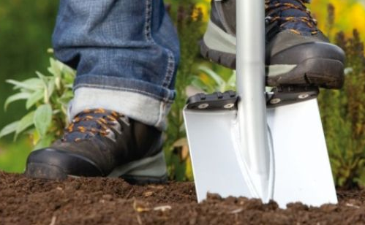
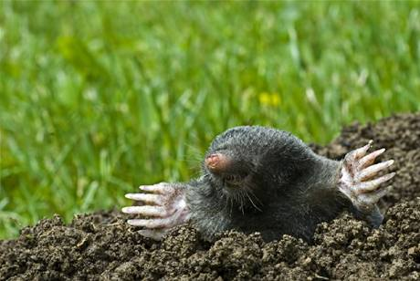
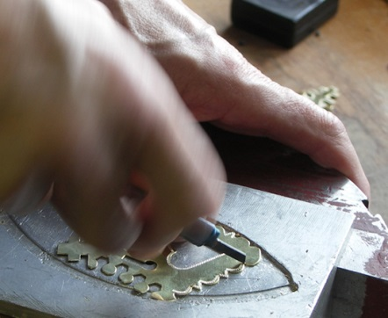
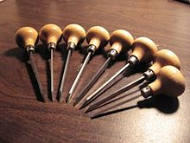
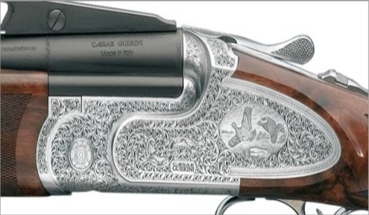
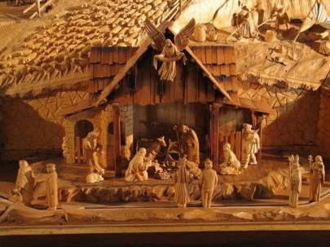
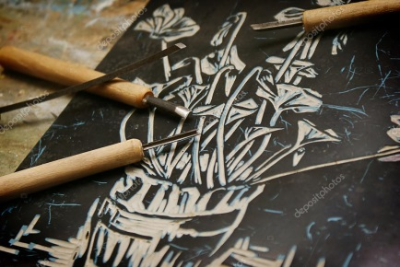
ryť
ryl
zryl /-a/-o/-i
ryl
poryl /-a/-o/-i
rozrušovať povrch niečoho
robiť ryhy
vŕtať sa v zemi
preryl sa
rytec
rytie
vyryť
rydlá
rytina
drevoryt
kovorytec
vyryla/-o/-i
drevorytec
ryje
ryjem/e
rozryl/-a/-i
ryl/-a/-i
rýľovať
porýľovať
rýľ
linoryt
obracať pôdu
ručný nástroj na rytie

Slide 4
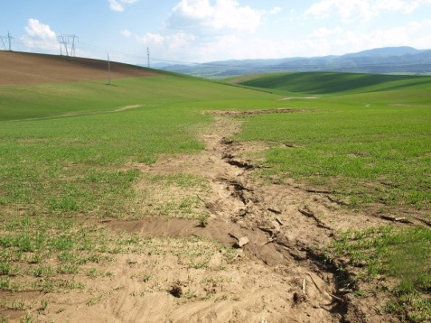
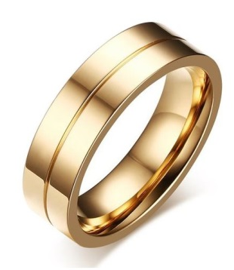
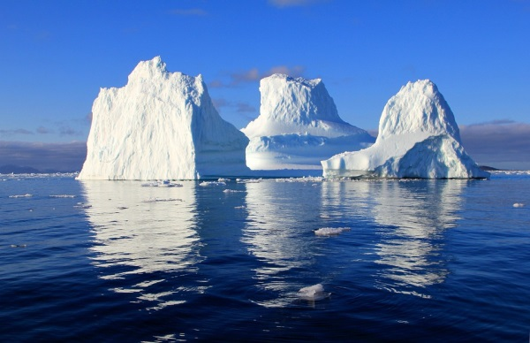
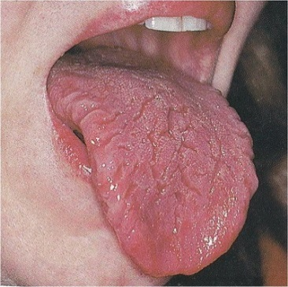
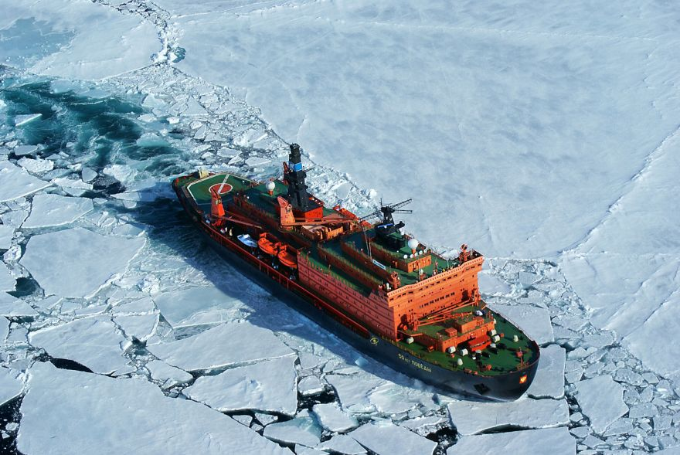
ryha
vyrytá čiara
tenký žliabok
kryha
veľký, uvoľnený kus ľadu
ľadoborec
kryhy
ryhy
s kryhami
s ryhami

Slide 5
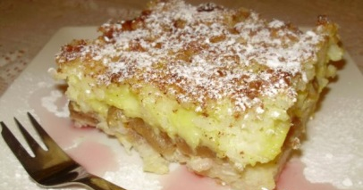
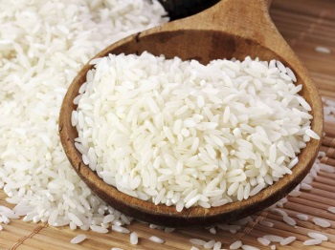
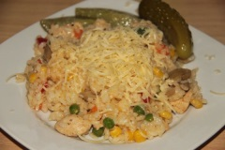
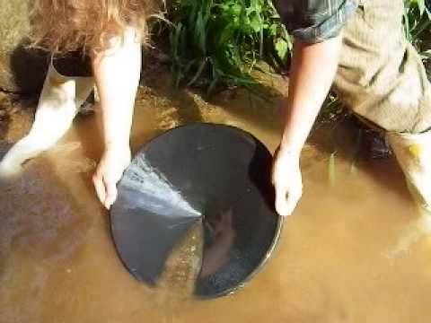
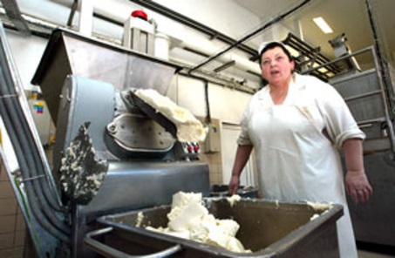
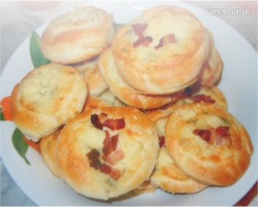
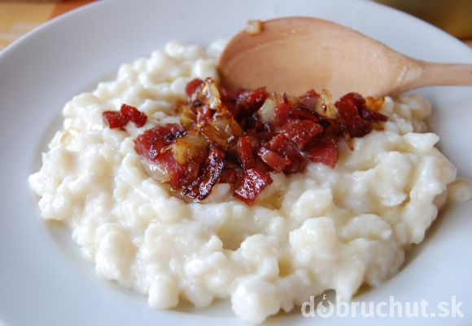
ryža
ryžový
rizoto
ryžovať
jedlo z ryže
a kúskov mäsa, zeleniny
ryžových
obilnina
jej zrno sa používa ako potravina
bryndza
bryndze
z bryndze
výrobok z ovčieho mlieka
bryndzové
bryndziareň
bryndzovníky
bryndziar/ka
bryndziarstvo
s bryndzou

Slide 6
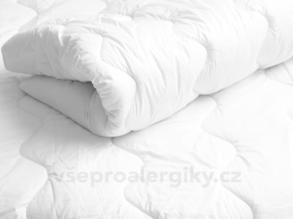
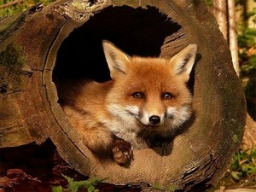
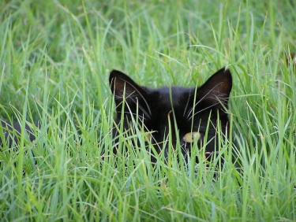
skryť
skriňa
odkryť
kryť
skrývať
odokryť
prekryť
poskrývať
pokryť
odokrývať
chrániť pred poškodením
robiť neviditeľným
/si chrbát / - byť obozretný
prikrývka
paplón
zakryť
pokrývka
perina
zakrývať
krytina
pokrývač
ukryť
úkryt
činnosť
Čo robiť?
vec, predmet
poukrývať
skrýša
poskrývať
skrývačka
pokrývací materiál
/azbestová, cementová,
plechová, škridlová/
skryto
tajne,
ukradomky

Slide 7
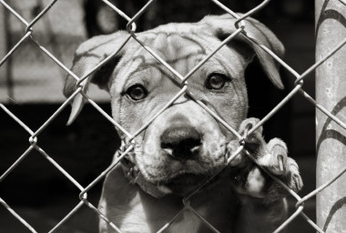
ryk
ryčanie
ryčať
ryčí
ryčal
zryčať
rinčať
vydávanie hlasných
ťahavých zvukov (o zvieratách)
prenikavý zvuk, hluk, vrava, krik
bolestný plač
zaryčať
štrngotať, brnkať,
cvendžať, zvoniť
trýzniť
trýznenie
sebatrýznenie
trýzniteľ
mučí sám seba
trápiť, mučiť, týrať
trýznil
trýznené

Slide 8
ryk
ryčanie
ryčať
ryčí
ryčal
zryčať
rinčať
vydávanie hlasných
ťahavých zvukov (o zvieratách)
prenikavý zvuk, hluk, vrava, krik
bolestný plač
zaryčať
nie y
štrngotať, brnkať,
cvendžať, zvoniť
trýzniť
trýznenie
sebatrýznenie
trýzniteľ
mučí sám seba
trápiť, mučiť, týrať
trýznil
trýznené

Slide 9
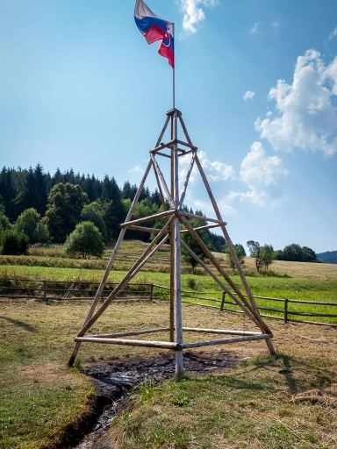
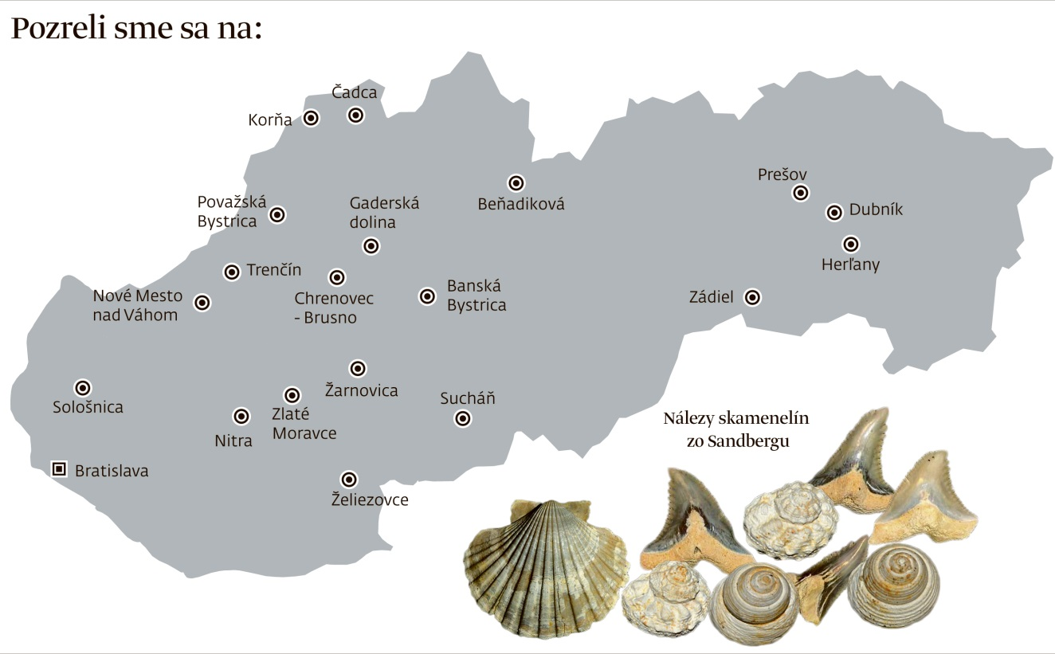
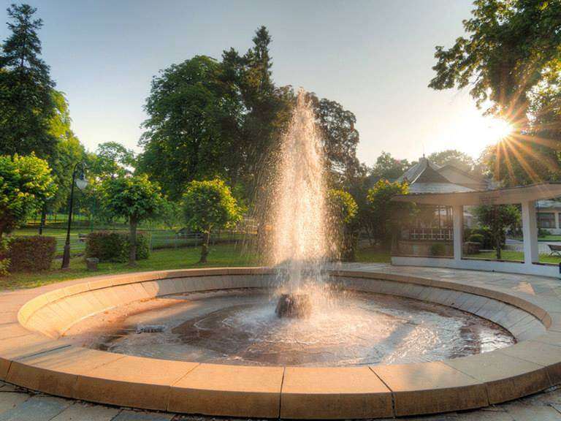
ojedinelý európsky unikát
prirodzený povrchový výver ľahkej ropy
Ropa sa sústreďuje v malom jazierku
s priemerom 1,5 -2 m.
prýštiť
prýšti
prameniť,
vyvierať spod skaly
vystrekovať
rinúť sa
prýšti
prúdom stekať
Herliansky gejzír, ktorý v súčasnosti strieka
do výšky 7 - 15 m.
Je to jediný studený gejzír v Európe.
Slzy sa rinuli po tvári.

Slide 10
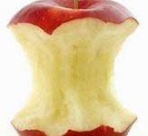
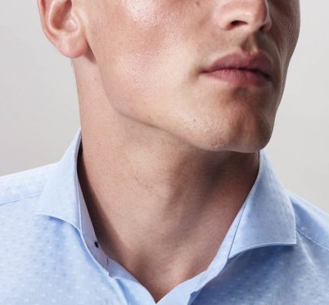
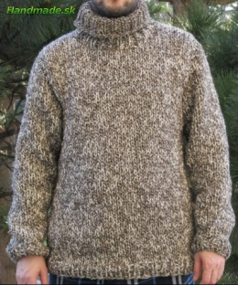
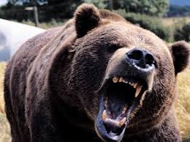
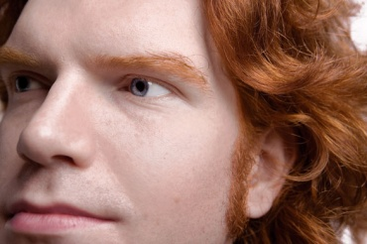
hrýzť
ohryzok
zubami rozomlieť, žuť
trápiť,
spôsobovať svrbenie
zahryznúť sa
vyčnievajúca časť hrtana
hrýzlo /svedomie/
vyhryznúť
odhryznúť
hryzie
hryzáky
prehryznúť
prehrýzť
prehrýzlo
ryšavý
ryšavec
majúci farbu hrdze

Slide 11
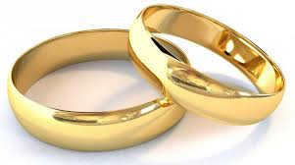
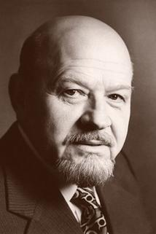
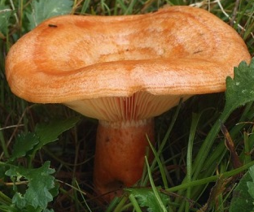
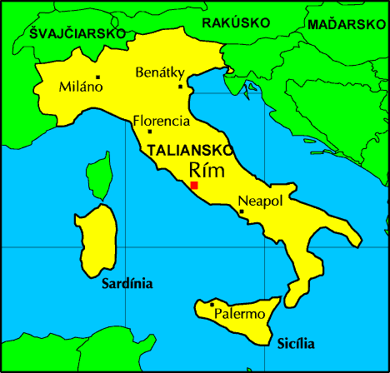
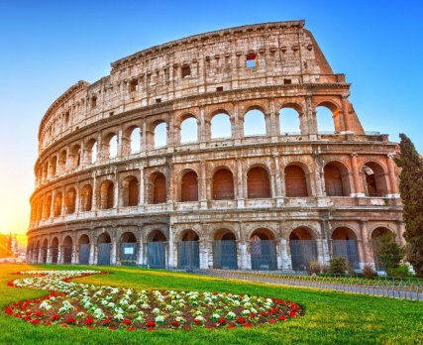
úmysel
rýdzi
z rýdzeho zlata
pohľad
človek
zrak
rýdzosť zlata
číry, čistý, pravý,
skutočný, ozajstný,
čestný, ušľachtilý
rýdzou slovenčinou
rýdzik
https://www.youtube.com/watch?v=Q7L0lXssDEM
rýdzo slovensky
Viliam Záborský
herec- recitátor
Rím
rým
rýmovať
zrýmovať
je zvuková zhoda
slabík na konci verša
rýmovačka
rýmovaný

Slide 12
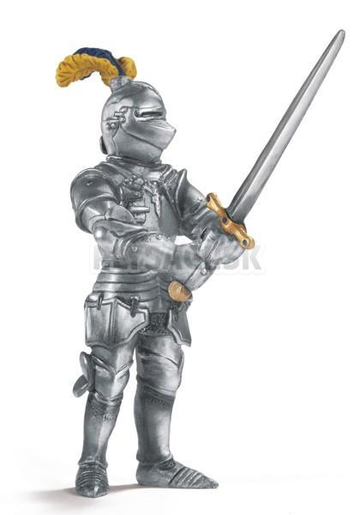
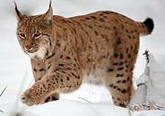
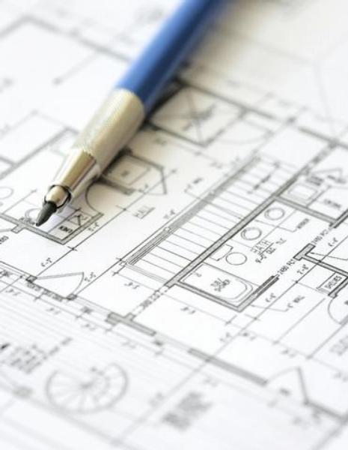
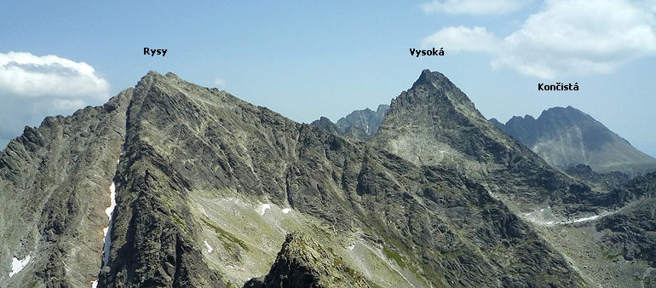
strýc / strýko
strýčko
stryná
strynka
otcov brat
rytier
rytieri
rytiersky
rytierske
bojovník, ušľachtilý človek
rys
rysia,- iu, -ie,
rysí
rysovať
rysíčatám
mačkovitá šelma
výkres
Rysy
Vysoké Tatry

Slide 13
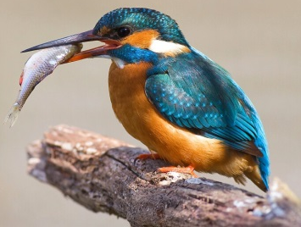
rybička
rybár /-ka
ryba
rybárik
rybník
rybičiek
rybačka
rybníček
rybárstvo
rybársky
šupinatý stavovec
veľryba / -í
rybolov
rybárčiť
korytnačka
koryto
podlhovastá drevená nádoba
plaz
vodou vyhĺbený pruh v pôde,
ktorým tečie potok, rieka
korýtko
Dunajec
korytnačia
stopa
škľabka
korytový

Slide 14
Korytnica
Torysa
kúpele
minerálna
voda
rieka, prítok Hornádu
úryvok
časť z nejakého literár. , hudob. diela

